Slide 1


Projet Programmation Orientée Objet
Qui sommesnous ?
Groupe 8 : LAINE Tom, DALLET—THUILLIET Théo, GUYOUMARD Paul et BRUNEL Florian

Slide 2
Qui sommes-nous ?
3

Slide 3







Qu’est-ce que l’on vous propose ?
Application
Client
Personnel
Gestion de différents aspects
Commandes
Stock
Statistiques

Slide 4

Démonstration technique
5

Slide 5
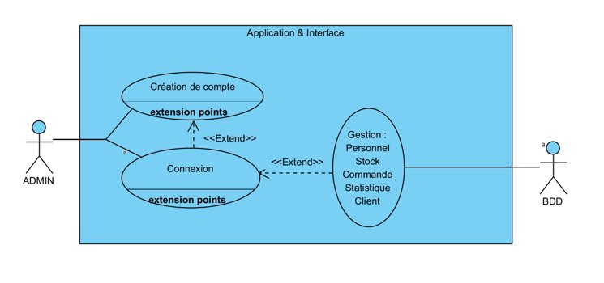
Diagramme UML – Cas d'utilisation
6

Slide 6
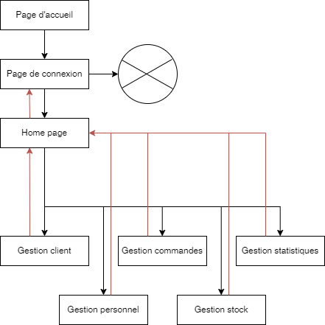
Conception de l'application
7

Slide 7
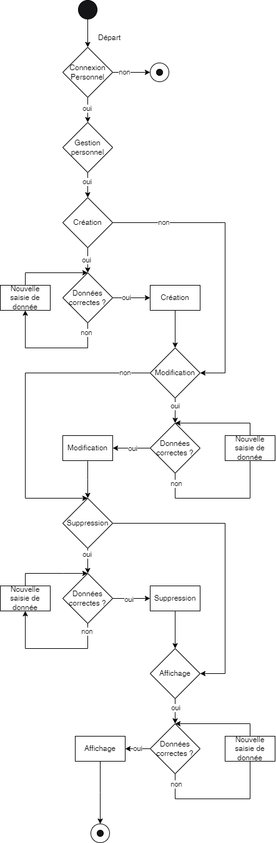
Diagramme UML -Activité
8

Slide 8
Diagramme UML - Activité
9

Slide 9
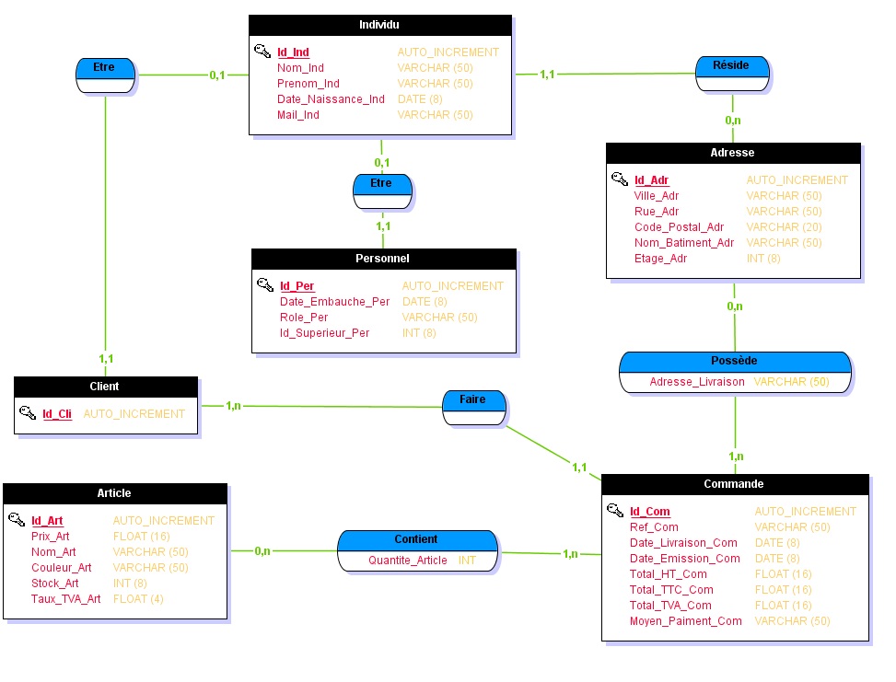
Conception de la BDD
10

Slide 10
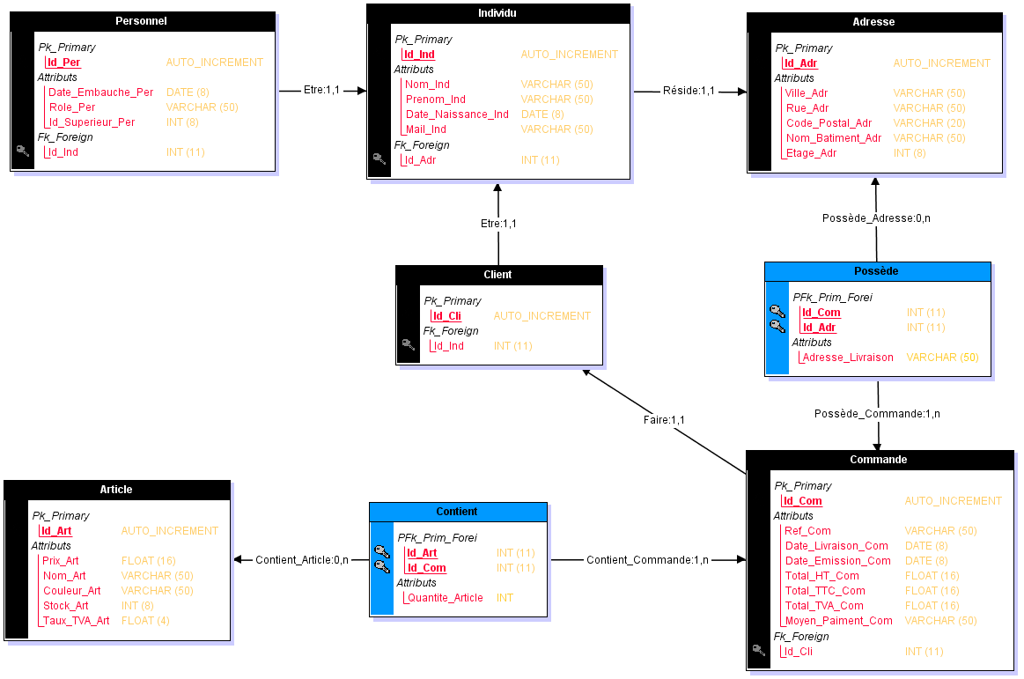
Conception de la BDD
11

Slide 11
Principes de mappage et services
Mappage
Service
Interface
12

Slide 12
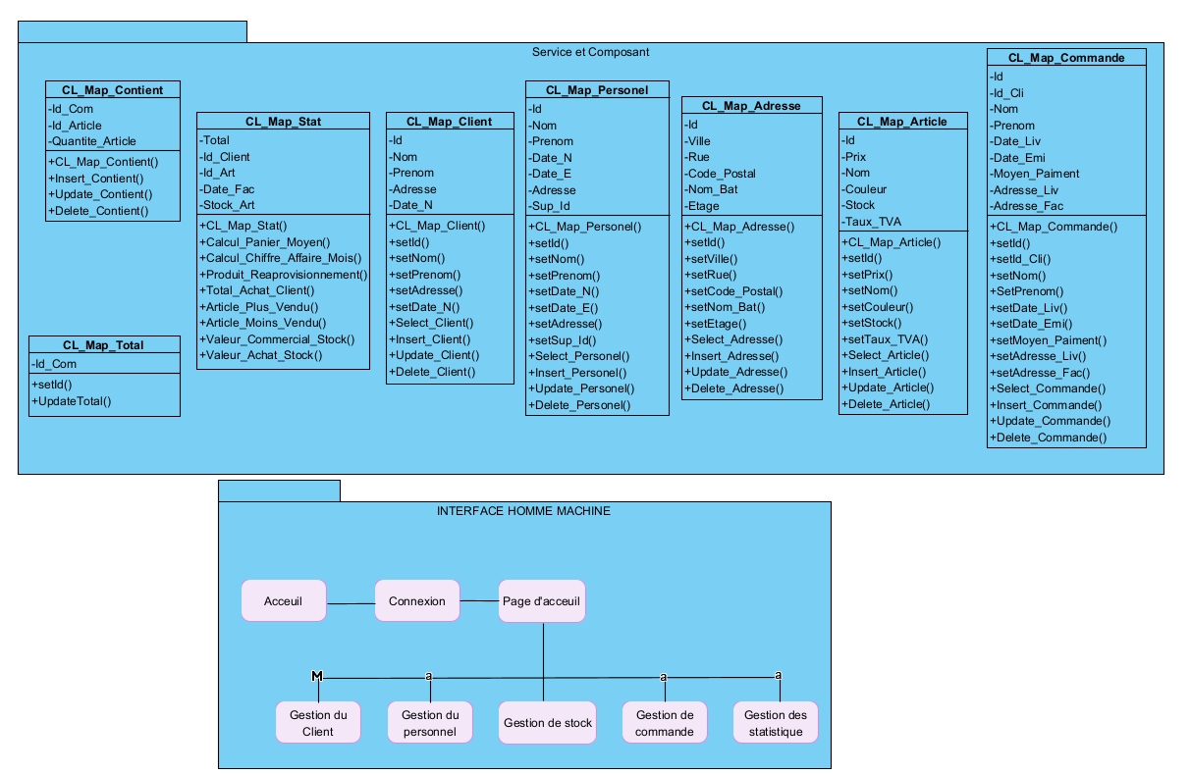
Principes de mappage et service
13

Slide 13
Tests
Tests unitaires
Sécurité des entrées utilisateurs
Intégrité des entrées utilisateurs
14

Slide 14
Conclusion
Nous avons réussi à développer :
Solution performante correspondant aux exigences
Interface simple à prendre en main
Application esthétique
15

Slide 15
Perspectives
Si vous décidez de poursuivre l’aventure avec nous, nous pourrions vous proposer :
Un système performant de connexion à l’application
D’autres systèmes de gestion, comme celles des adresses par exemple …
Evolution de la BDD
Site internet
16

Slide 16
Merci de votre écoute

